Slide 1
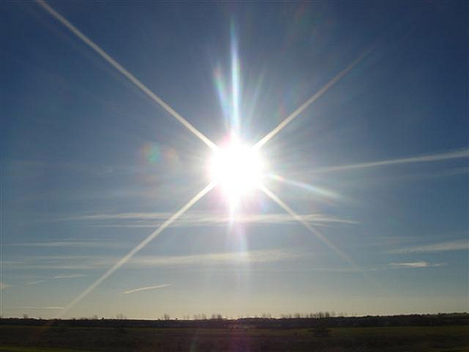

Eres tu, un sol brillante

Slide 2
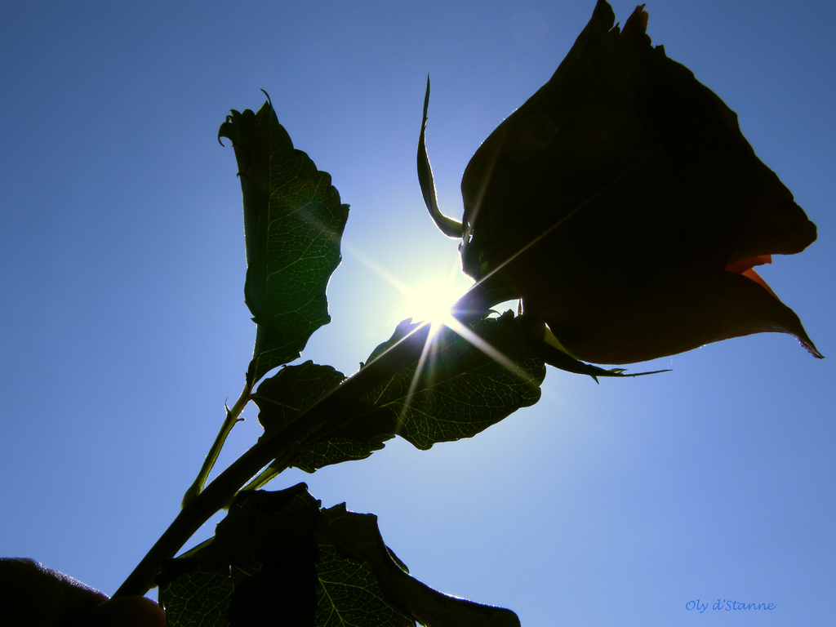
en el cenit del mediodía

Slide 3
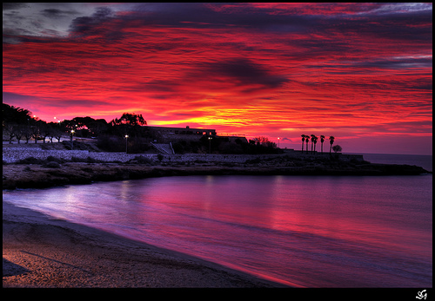
Eres tu la alegría ,
Que surge al amanecer

Slide 4
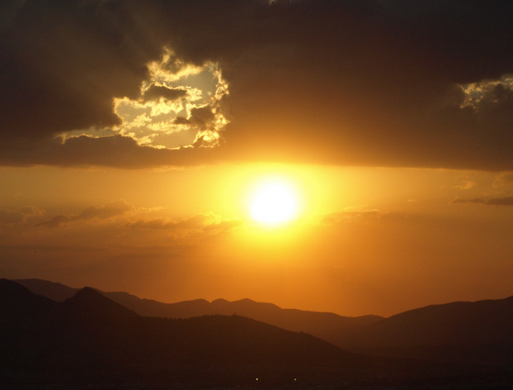
soy yo el ocaso de un día,

Slide 5
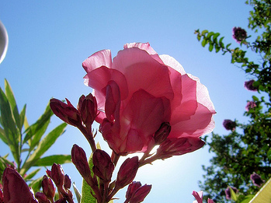
que quiere acercarse a ti

Slide 6
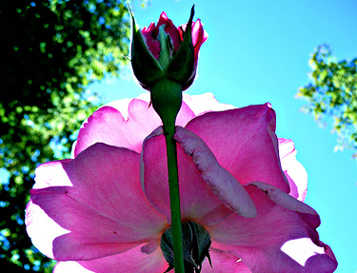
que quiere iluminarte toda

Slide 7
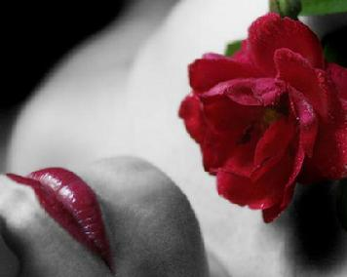
Y hacerte siempre feliz.

Slide 8
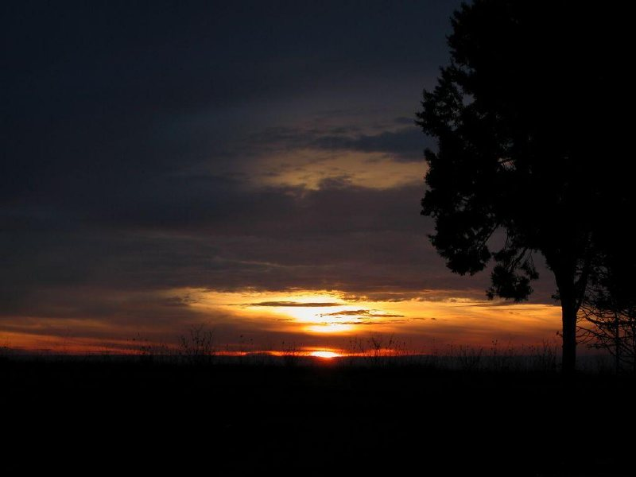
Eres tu, un sol brillante
en el cenit del mediodía.
Eres tu la alegría,
que surge al amanecer.
Soy yo el ocaso de un día,
que quiere acercarse a ti
que quiere iluminarte toda
y hacerte siempre feliz.

Slide 9



Accede a la sección que desees desde aquí:
Propia Creación
De la Red
Dedicatorias | Eróticos | Fechas Especiales
Graciosos | Historia y Arte | Lugares
Naturaleza y Ciencias | Política | Reflexión
Salud | Románticos | Religiosos
Dedicatorias | Eróticos | Fechas Especiales
Graciosos | Historia y Arte | Lugares
Naturaleza y Ciencias | Política | Reflexión
Salud | Románticos | Religiosos
Si deseas recibir pps periódicamente en tu correo electrónico subscríbete aquí:

